Slide 1
Интеграция образовательных областей :
«Физическая культура» и «Познание»

Slide 2
Физическое воспитание способствует развитию восприятия и мышления, воображения дошкольников, расширению их познавательных возможностей и развитию интеллектуальных способностей.

Slide 3
Движение является важным средством познания окружающего мира. Поэтому необходимо интегрировать образовательные области. Например, развитие элементарных математических представлений и физическая культура

Slide 4
Варианты организации обучения детей: 1. наполнение математическим содержанием занятий по физкультуре; 2. увеличение двигательной активности детей на занятиях по математике; 3. комбинирование умственной и физической нагрузок в ходе физкультурно-математических праздников и занятий-путешествий

Slide 5
При этом используется специальный комплекс физкультурных упражнений. Суть данных упражнений заключается в сочетании двух элементов: двигательного действия и упражнения, направленного на развитие умственной сферы ребенка, реализуемого в форме дидактической игры.

Slide 6
Выделим механизм оптимального сочетания двигательного действия с дидактическими играми, заданиями и упражнениями:
синхронное (выполнение по ходу двигательного действия элементов дидактических игр при условии, что умственные и физические нагрузки невысоки);
последовательное (дидактическая игра или упражнение предшествует выполнению двигательного действия или выполняется после его завершения.

Slide 7
При изучении величины: « По узенькой дорожке» По узенькой дорожке шагают наши ножки топ-топ-топ. (Дети идут по узкой дощечке или ленточке) По широкой дороге идут большие ноги топ-топ-топ. (Дети идут по широкой дощечке или ленточке) По камешкам, по камешкам – прыг-прыг-прыг. (Дети прыгают через обручи, лежащие на полу).

Slide 8
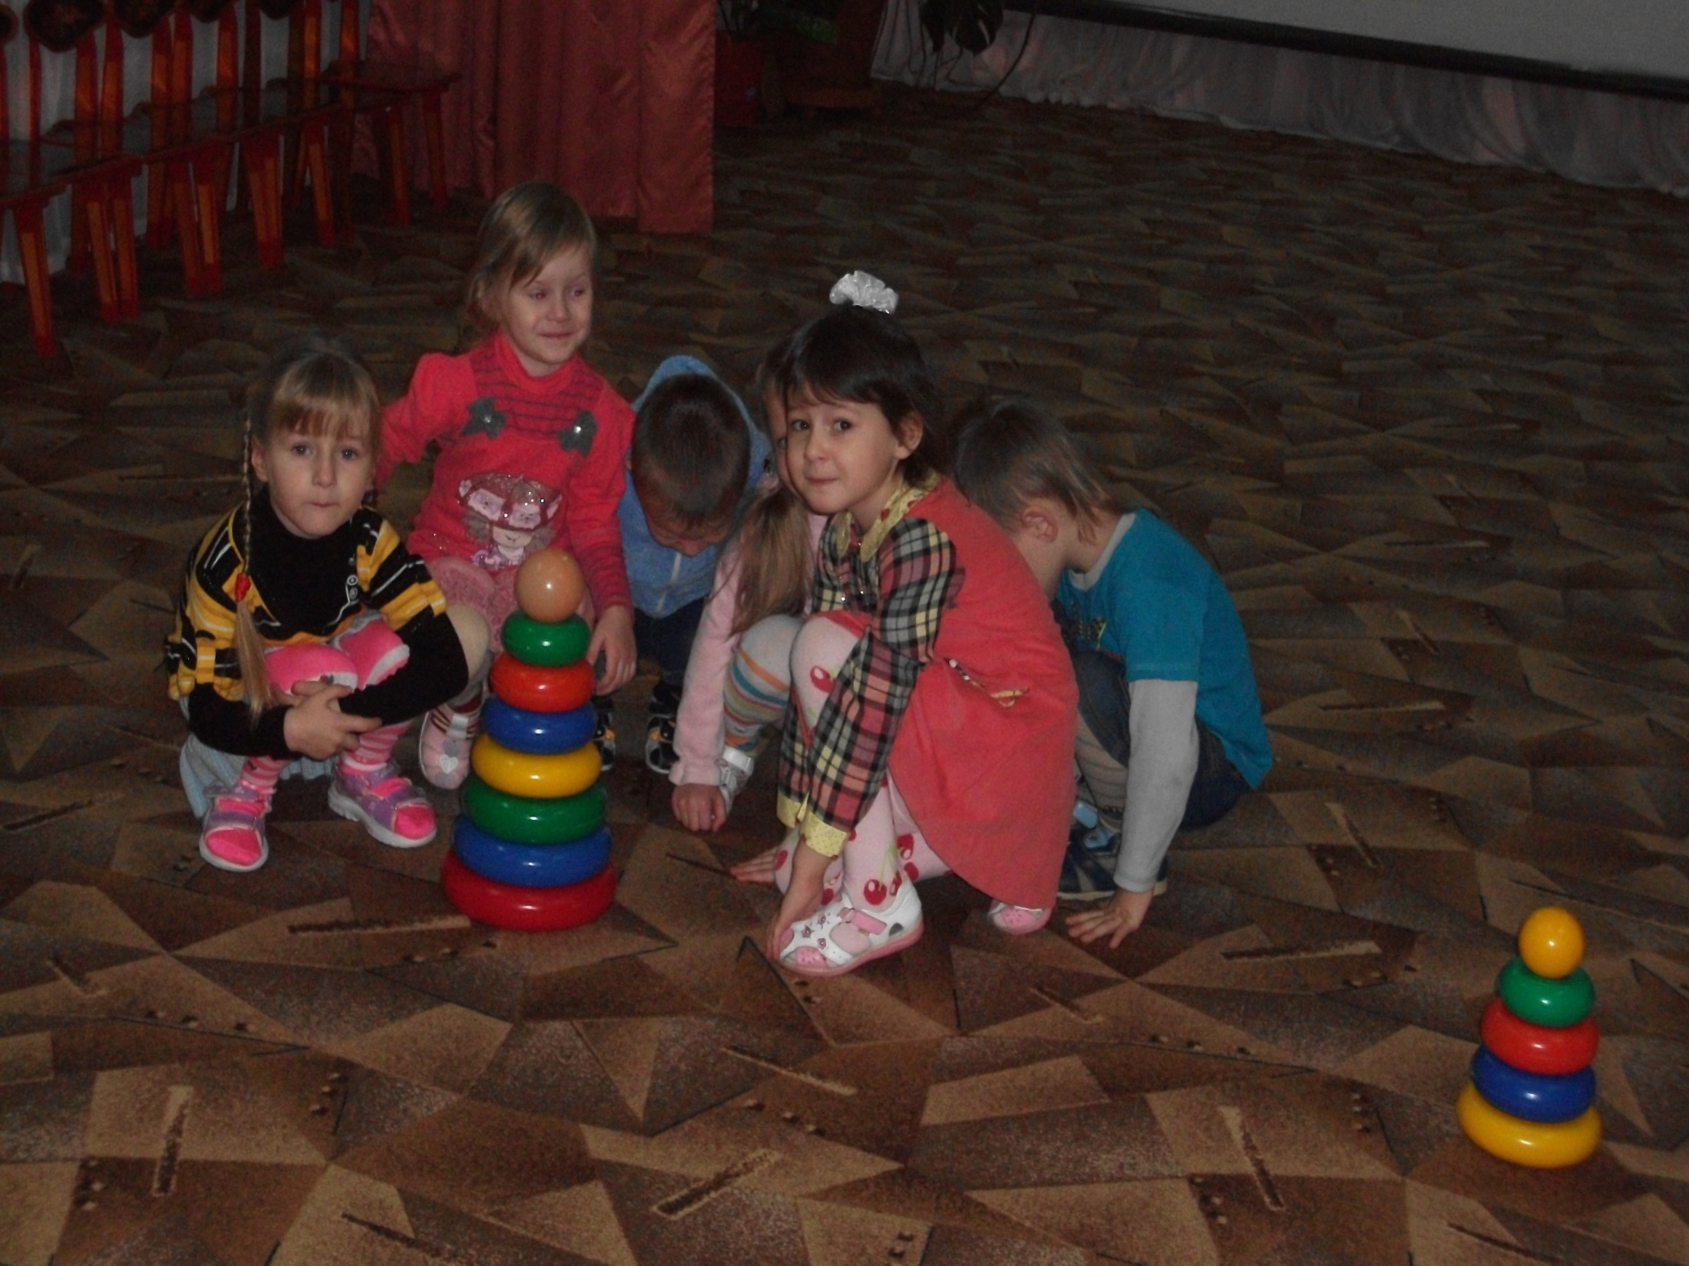
Игра «Беги к тому что назову». Раз, два, три – к длинной (короткой) лавочке беги! Раз, два, три – к широкой (узкой) ленточке беги! Раз, два, три – к большой (маленькой) пирамидке беги! Называть можно любой предмет, любой величины.

Slide 9
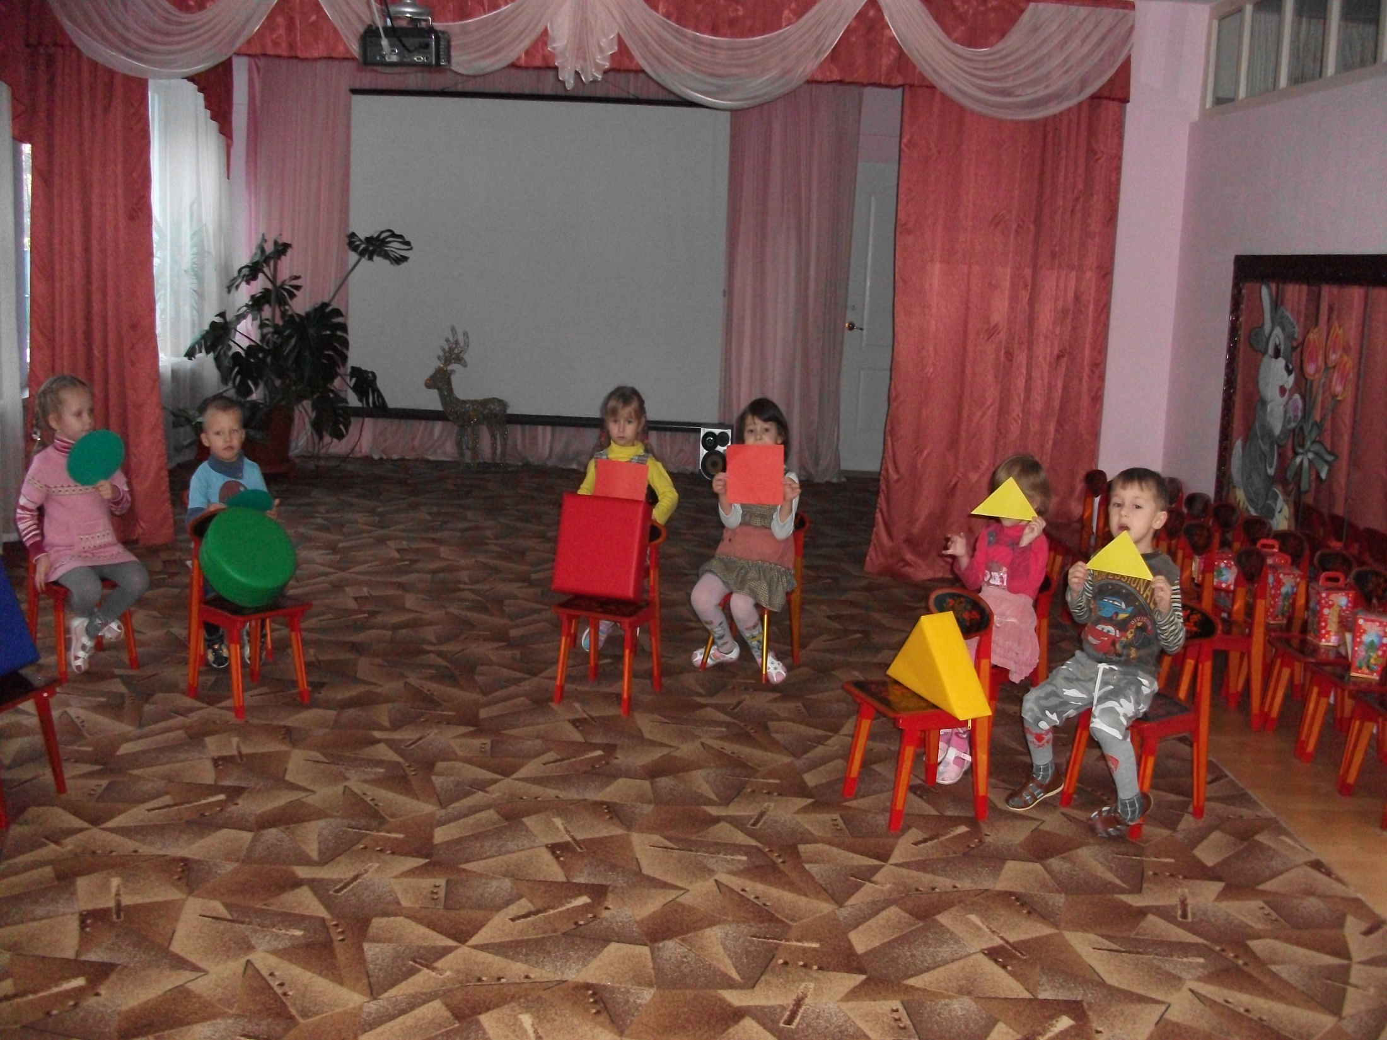
У каждого ребенка в руке геометрическая фигура – это номера машин. Форму дети выбирают сами. На полу – стулья с большими геометрическими фигурами – это гаражи. По команде «Машины выезжайте на дорогу!» дети «выезжают» на дорогу. По сигналу «Машины в гараж !» дети бегут к гаражам с той же геометрической фигурой, какая у них в руках. Правило: Нельзя создавать аварии на дорогах (не толкаться).
Игра «Автомобили»

Slide 10
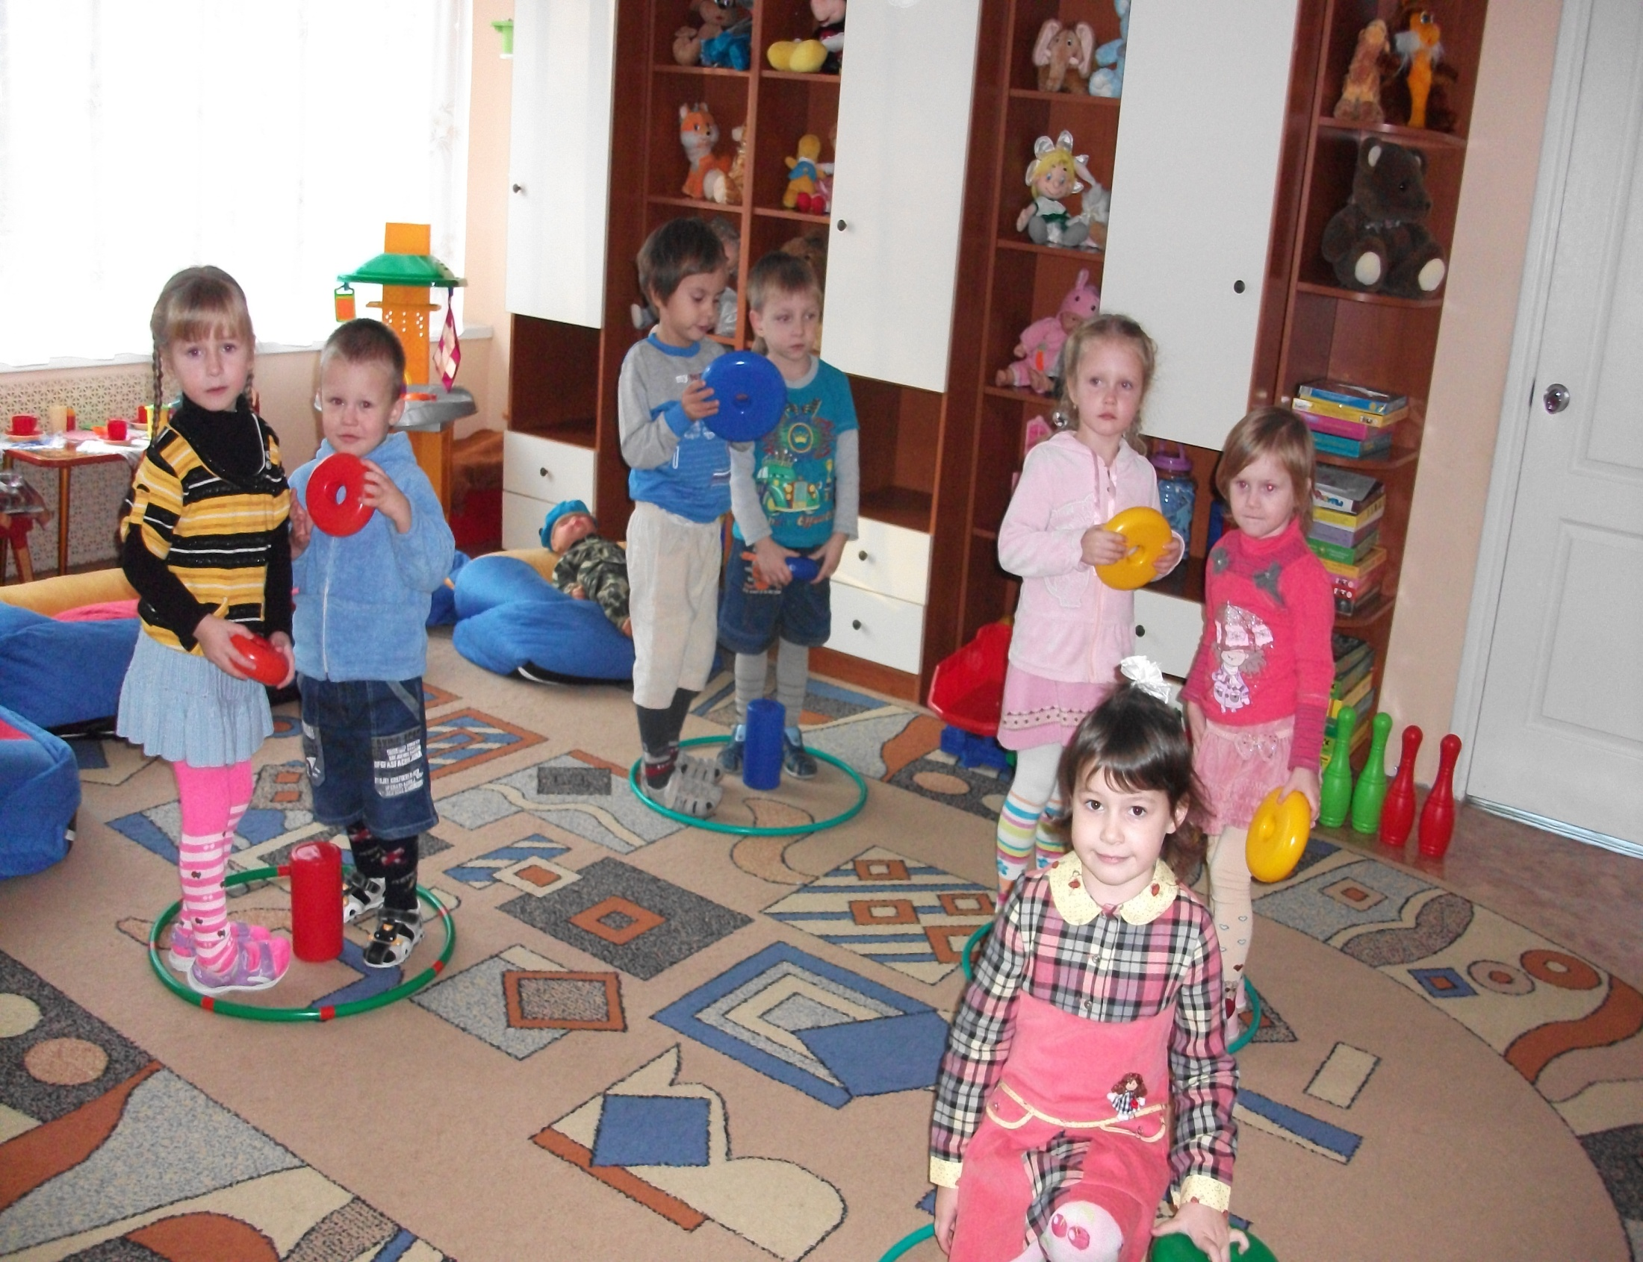
Варианты: 1. «Гаражи» можно менять местами. 2. В игру можно включить светофор, для закрепления правил дорожного движения. 3. «Гаражи» могут отличаться не только формой, цветом, но и размером.

Slide 11
Для закрепления знаний о цифрах и навыков счета:
Дидактические игры с движением:
«Вызов номеров», «Дни недели», «Стук-перестук»;
Игровые задания: «Измерь кто дальше прыгнул», «Посчитай, кто больше», «Посчитай, не ошибись»;
Подвижные игры:
«Классики», «Мяч-математик»;
Считалки.

Slide 12
В основных видах движений (в прыжках): - прыгать на правой ноге вдоль названного количества предметов; - прыгать на двух ногах вдоль такого количества кеглей, какое соответствует цифра; - подпрыгнуть на одной (двух) ногах указанное количество раз; - продвигаясь вперед, сделать столько прыжков, сколько услышал звуков; - перепрыгивая через гимнастические палки, лежащие на полу, назвать цвет той палки, которая лежит на определенном по счету месте; - допрыгать на правой ноге до указанного по счету предмета; - прыгая из обруча в обруч, назвать, каким по счету он находится.

Slide 13
Варьировать задания можно в трех направлениях:
-учитывать все варианты физических упражнений, предусмотренные программой;
- все способы и приемы выполнения математических заданий
- менять оборудование.

